Slide 1
Organisation de la séance 14-A3
Activité à réaliser avec les élèves | Ressources à utiliser
Lancement et organisation de la séance. (5 min) | Fichier séance14.ppt
Lancer l’activité 3 sur l’étude de la performance statique du VTT (1,5H) | Dans le dossier Activités_Pédagogiques, Fichier sur l‘activité : Activité3_Evaluation de la performance statique du VTT.docx
Réaliser une synthèse de la séance, calcul et analyse des écarts (20min) | Fichier synthèse14.pdf à déposer sur le cahier de texte et/ou sur Moodle

Slide 2
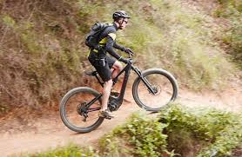
Problématiques de modélisation en statique d’un VTT ME(AE)
Est-ce que je sais retrouver un centre de gravité sur un système,
Notre VTT va-t-il résister aux sollicitations statiques !
Quand peut-on appliquer le PFS à l’étude du comportement d’un VTT ?
Est-ce que je sais reconnaitre les zones d’un système à risque (ruine ou déformations irréversibles) ?
Avant de se lancer dans la conception d’un tel système sera-t-il capable de supporter la totalité de la charge?
Notes:
Situation déclenchante
Présenter le diaporama de mise en situation du problème sociétal à résoudre : la problématique de la mobilité avec des VAE en toute sécurité et en respectant l’environnement.

Slide 3
Organisation de la séance 14-A4
Activité à réaliser avec les élèves | Ressources à utiliser
Lancement et organisation de la séance. (5 min) | Fichier séance14.ppt
Lancer l’activité 4 sur l’étude de la performance cinématique du VTT (1H) | Dans le dossier Activités_Pédagogiques, Fichier sur l‘activité : Activité4_Evaluation de la performance cinématique du VTT.docx
Evaluation formative sur les deux activités A3 et A4 (10min) + remédiation (10min) | Quizz_séance14 sur Pronote ou sur Moodle
Réaliser une synthèse de la séance, calcul et analyse des écarts (30 min) | Fichier synthèse14.pdf à déposer sur le cahier de texte et/ou sur Moodle

Slide 4
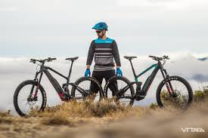
Problématiques de modélisation en cinématique d’un VTT ME(AE)
Est-ce que je sais retrouver le centre instantané de rotation d’un système,
Notre VTT va-t-il atteindre la vitesse maximale attendue !
Quand peut-on parler de roulement sans glissement ?
20
V (km/h)
d (m)
150
Est-ce que je sais reconnaitre les trajectoires et les mouvements des éléments du système pendant son utilisation ?
Avant de se lancer dans la modélisation d’un tel système quelles hypothèses simplificatrices peuvent influencer les résultats et comment ?
Notes:
Situation déclenchante
Présenter le diaporama de mise en situation du problème sociétal à résoudre : la problématique de la mobilité avec des VAE en toute sécurité et en respectant l’environnement.

